Slide 1
第1章 单片机概述
第2章 AT89S51单片机的硬件结构
第3章 AT89S51单片机指令系统
第4章 AT89S51的中断系统
第5章 AT89S51的定时器/计数器
第6章 AT89S51的串行口
第7章 AT89S51扩展存储器的设计
第8章 AT89S51的I/O接口扩展
第9章 AT89S51与键盘、显示器的接口设计
第10章 AT89S51与D/A、A/D的接口

Slide 2
第7章 AT89S51单片机扩展存储器的设计

Slide 3
本章内容和讲课思路
7.1概述
7.2系统总线及总线构造
7.3读写控制、地址空间分配和外部地址锁存器
7.4静态数据存储器的扩展
7.5EPROM和RAM的综合扩展
7.6E²PROM的扩展

Slide 4
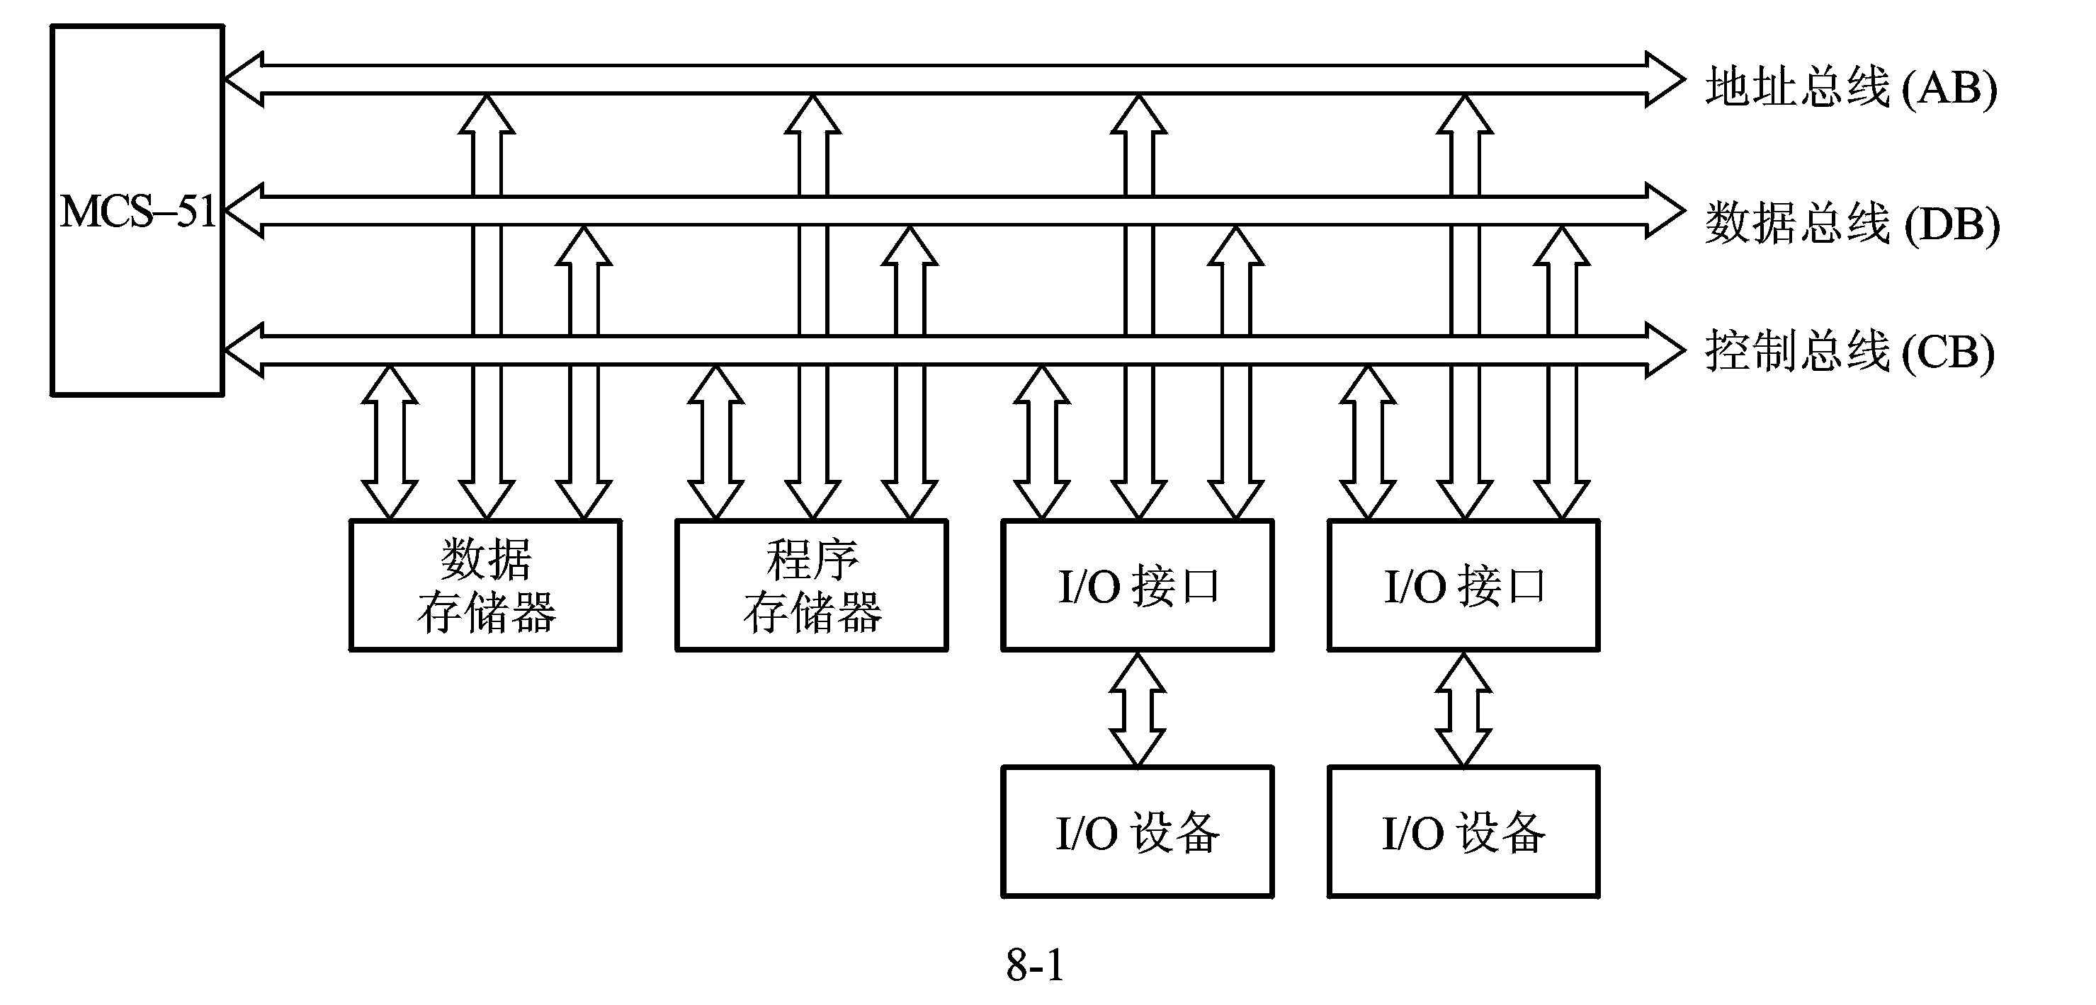
7.1 概述
1、AT89S51的系统扩展结构图
AT89S51
外部存储器的扩展
系统扩展
通过系统总线扩展
I/O接口部件的扩展

Slide 5
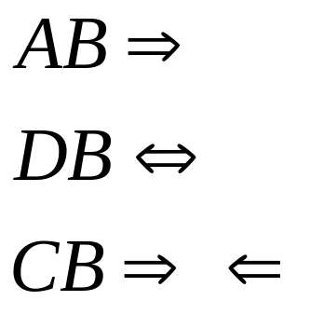
系统总线
任务
2 、 构造系统总线

Slide 6
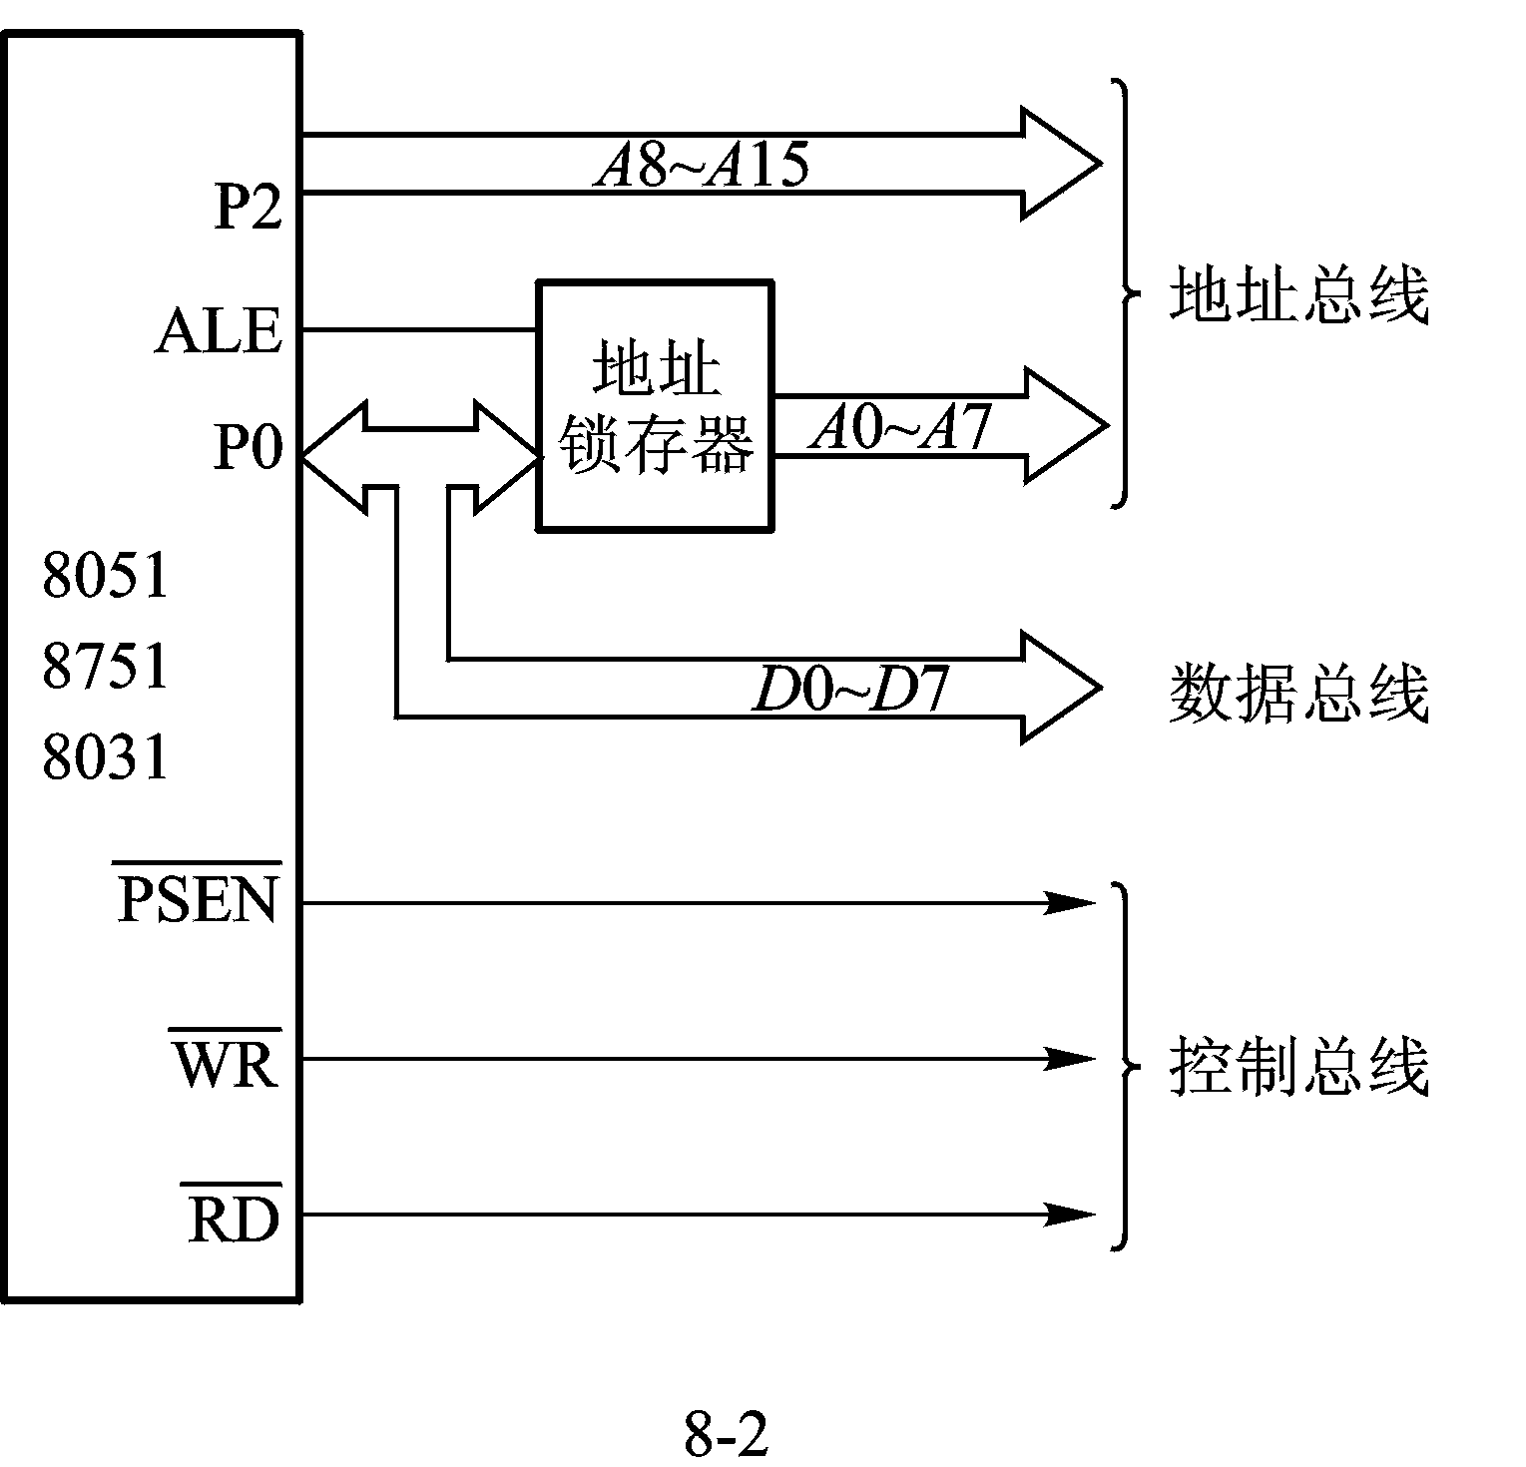
AT89S51
图 AT89S51 扩展的三总线

Slide 7
理解：
P0口是A7~A0和D7~D0的复用线，用地址锁存器实现复用，地址锁存器一般采用74LS373
P0口送出的低8位有效地址信号是在ALE（地址锁存允许）信号变高的同时出现，在ALE 由高变低时，将A0～A7锁存到74LS373中。
①地址总线的构造
P0+P2=A0~A15
(A8~A15)
不固定，需要用几根就从P2口引出几条口线

Slide 8

②控制总线的构造。
ALE－－
－－
－－
－－
低8位地址的锁存控制信号。
扩展程序存储器的读选通信号
内外ROM的选择。
扩展数据存储器和I/O口的读选通、
写选通信号。

Slide 9






7.2 读写控制、地址空间分配和外部地址锁存器
7.2.1 读写控制
AT89S51
RAM芯片/I/O接口芯片
AT89S51
EPROM芯片

Slide 10
7.2.2 ★地址空间分配
概念：
选中某一单元必：
“片选”＋ “单元选择”
高位
地址作片选信号
常用的地址分配的方法有2种：
线选法和译码法。

Slide 11
1. 线选法
直接利用系统的高位地址线作为存储器芯片（或I/O接口芯片）的片选信号。
优点：
缺点：
例： 某一系统，需要外扩8KB的EPROM（2片2732），4KB的RAM（2片6116），这些芯片与AT89C51单片机地址分配有关的地址线连线，电路如下图。

Slide 12
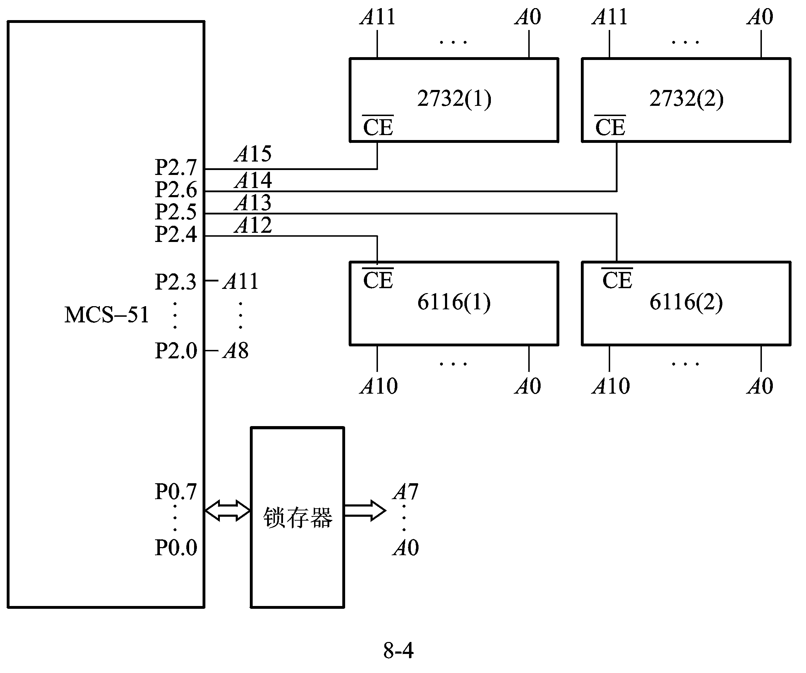
AT89S51

Slide 13
解：高位地址线P2.4～P2.7直接和各芯片片选信号CE*相连
分析地址：
A₁₅A₁₄A₁₃A₁₂A₁₁～A₀
2732(1): 0 1 1 1 7000H～7FFFH
2732(2): 1 0 1 1 B000H～BFFFH
6116(1): 1 1 1 0 1 E800H～EFFFH
6116(2): 1 1 0 1 1 D800H～DFFFH
地址不连续
线选法
优点：
缺点：
电路简单，不需要地址译码器硬件，体积小，成本低。
可寻址的器件数目有限，地址不连续。

Slide 14
2. 译码法
AT89C51的高位地址通过译码器的译码输出作为扩展芯片的片选信号
最常用的译码器芯片：
3-8译码器：74LS138
双2-4译码器：74LS139
4-16译码器：74LS154
全译码：
部分译码：
全部高位地址线都参加译码；
译码
部分高位地址线参加译码，
存在部分地址空间相重叠的情况。

Slide 15
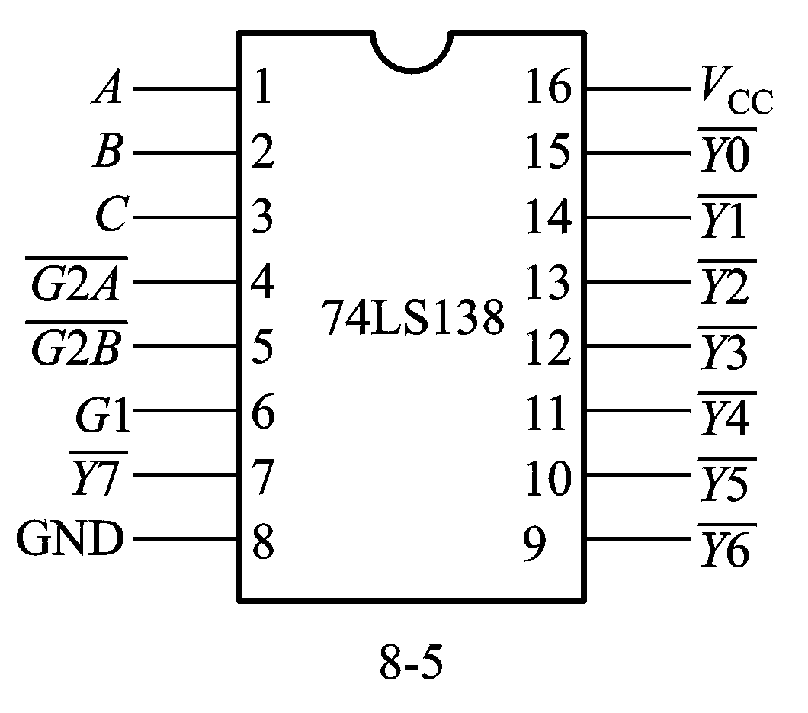
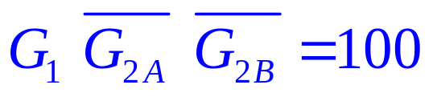
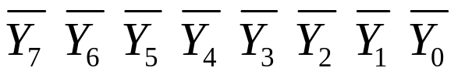
(1)74LS138（3～8译码器）
时，译码器才工作，见真值表
输入：C B A
输出：
工作时，只有一个输出为0，其它皆1

Slide 16
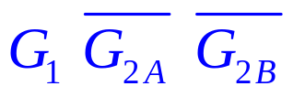
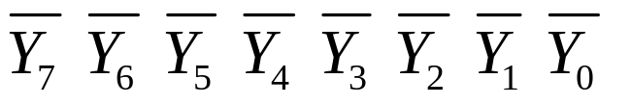
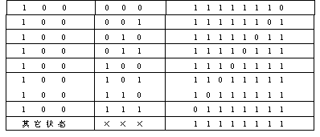
74LS138译码器真值表
输 入 输 出
C B A

Slide 17
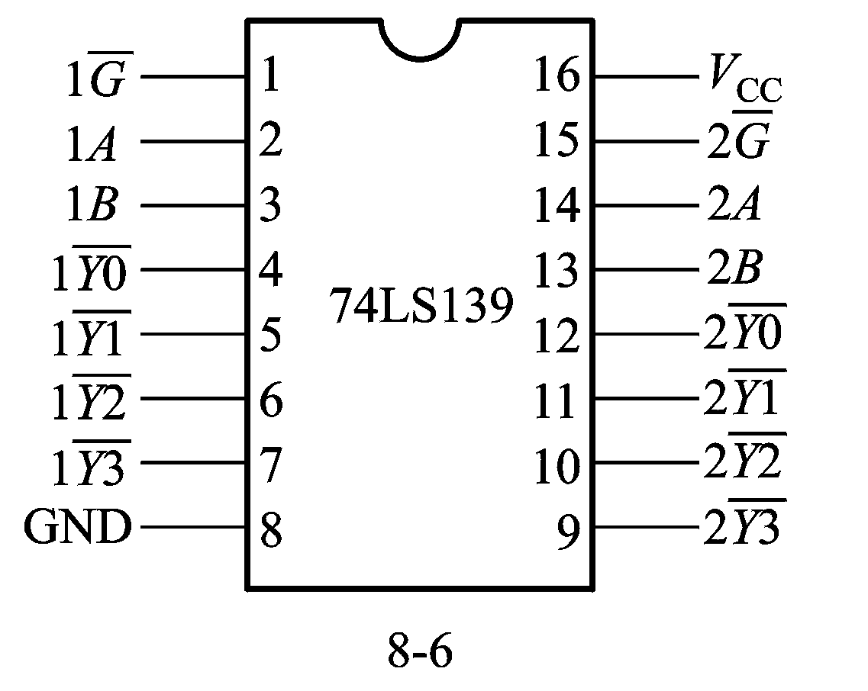
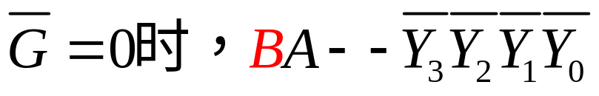
( 2) 74LS139（双2-4译码器）
(3)例子： 要扩展8片8KB的RAM 6264(8K×8)，如何通过译码器把64KB空间分配给各个芯片？

Slide 18
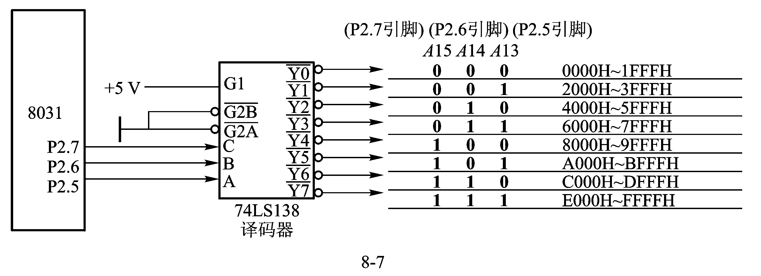
解：6264：8K=2¹³ 3根地址线留下 8片 3－8译码
分析地址？

Slide 19
全译码方式，地址无重叠，64KB空间：0000H～FFFFH 地址连续
引出问题1：
如何用74LS138把64K空间划分为每块4KB？

Slide 20
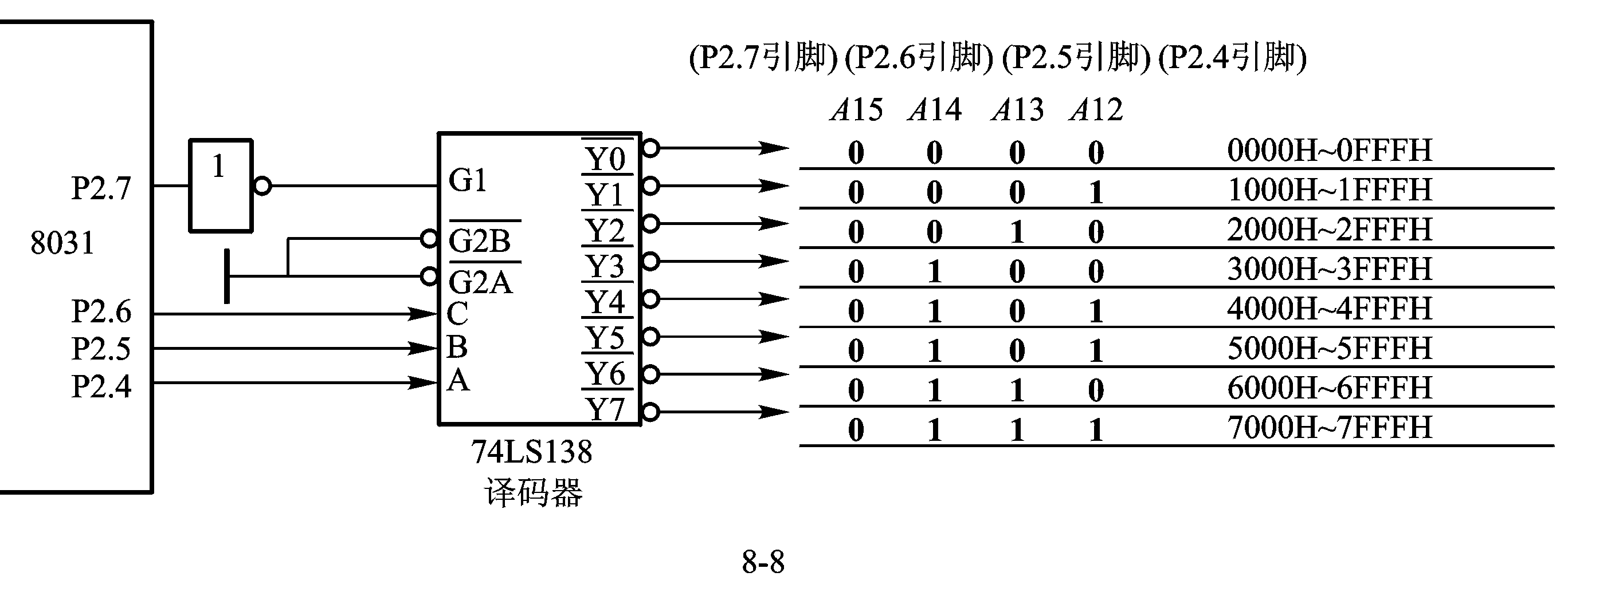
解：64KB=4KB×8块×2部分
4K=2¹² 12根＋译码3根，P2.7未参加译码
P2.7=0/1决定选择64KB的前32KB或后32KB
74LS138
后32KB
8块4KB
G1
前32KB
8块4KB
分析地址？

Slide 21
对本例：改变P2.7和G1的连接逻辑，即可改变前后32KB空间。
引出问题2：
如何用74LS138把64K空间划分为每块2KB？

Slide 22
解：64KB=2KB×8块×4部分
4K=2¹¹ 11根＋译码3根，P2.7,P2.6未参加译码
P2.7—G1,P2.6—G_{2A}*,改变P2.7,P2.6和G1,G2A*的连接逻辑，即可改变选中的4个16KB空间的哪一个了。
小结：
若64KB全是用32块2K芯片组成，则同问题2，需4个74LS138
若64KB全是用16块4K芯片组成，则同问题1，需2个74LS138
注意：译码方案不唯一

Slide 23
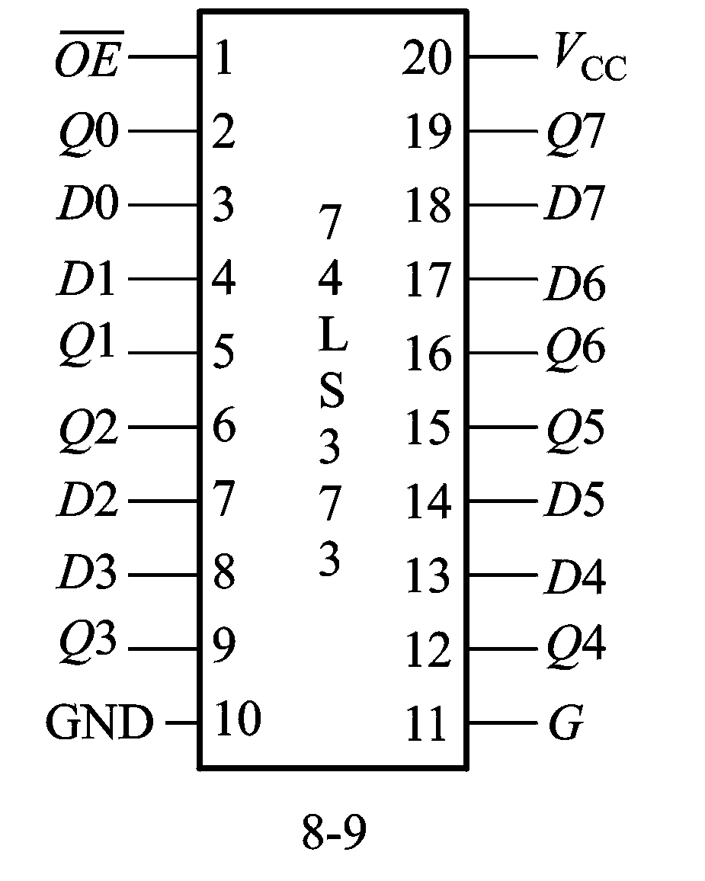
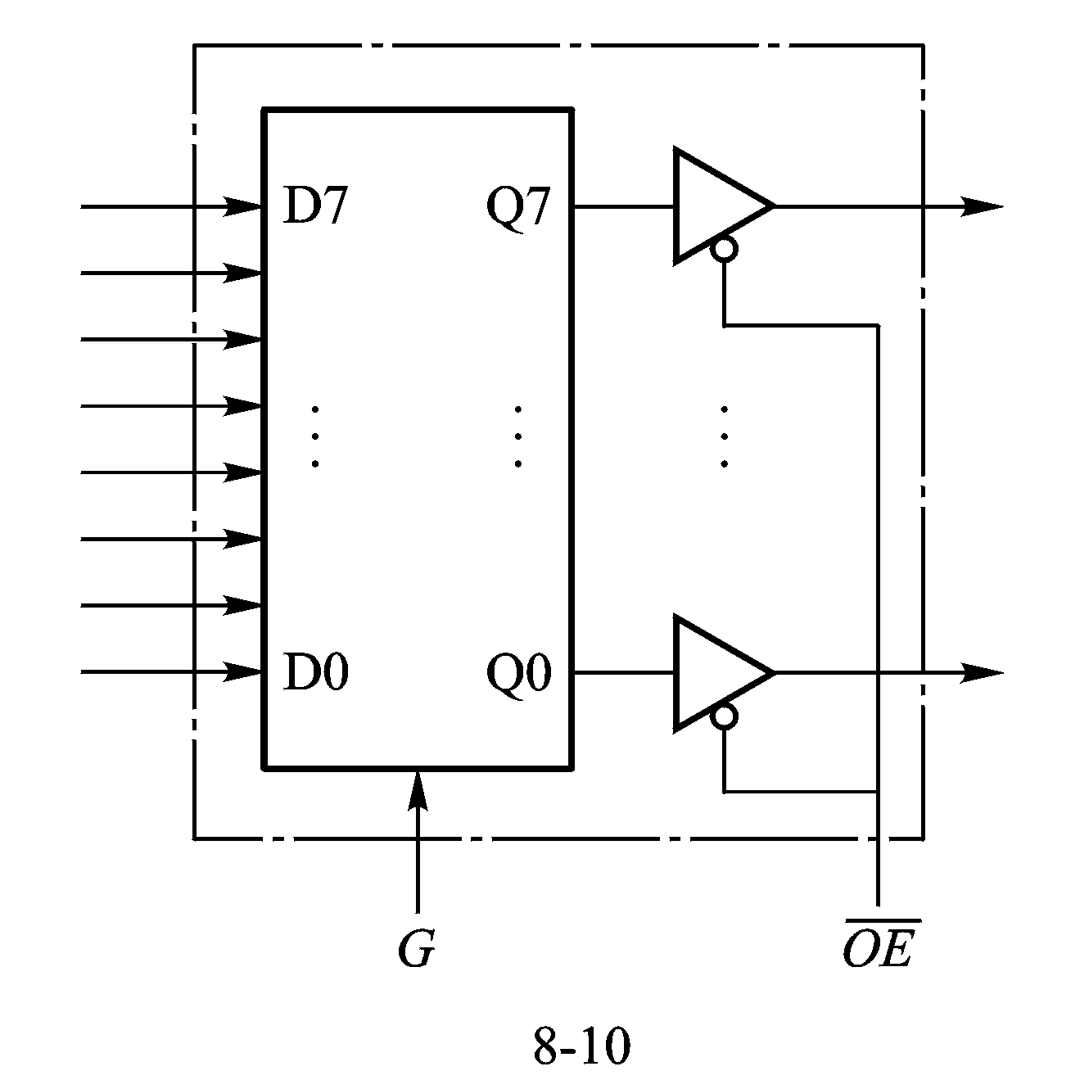
7.3.3 外部地址锁存器
常用的有:
74LS373、8282、74LS573等。
功能和内部结构完全一样，只是引脚排列不同
D7
Q7
…
…
D0
Q0

Slide 24
G:锁存信号,高电平有效。当G为高电平时，外部D7～D0选通到内部锁存器，负跳变 时，数据锁存到锁存器中。
OE*: 输出允许，低电平有效，三态门打开，锁存器中数据输出到Q7～Q0,当信号为高电平时， Q7～Q0为高阻态
ALE
74LS373功能表
OE* | G | D | Q
0 | 1 | 1 | 1
0 | 1 | 0 | 0
0 | 0 | × | 不变
1 | 0 | × | 高阻态

Slide 25
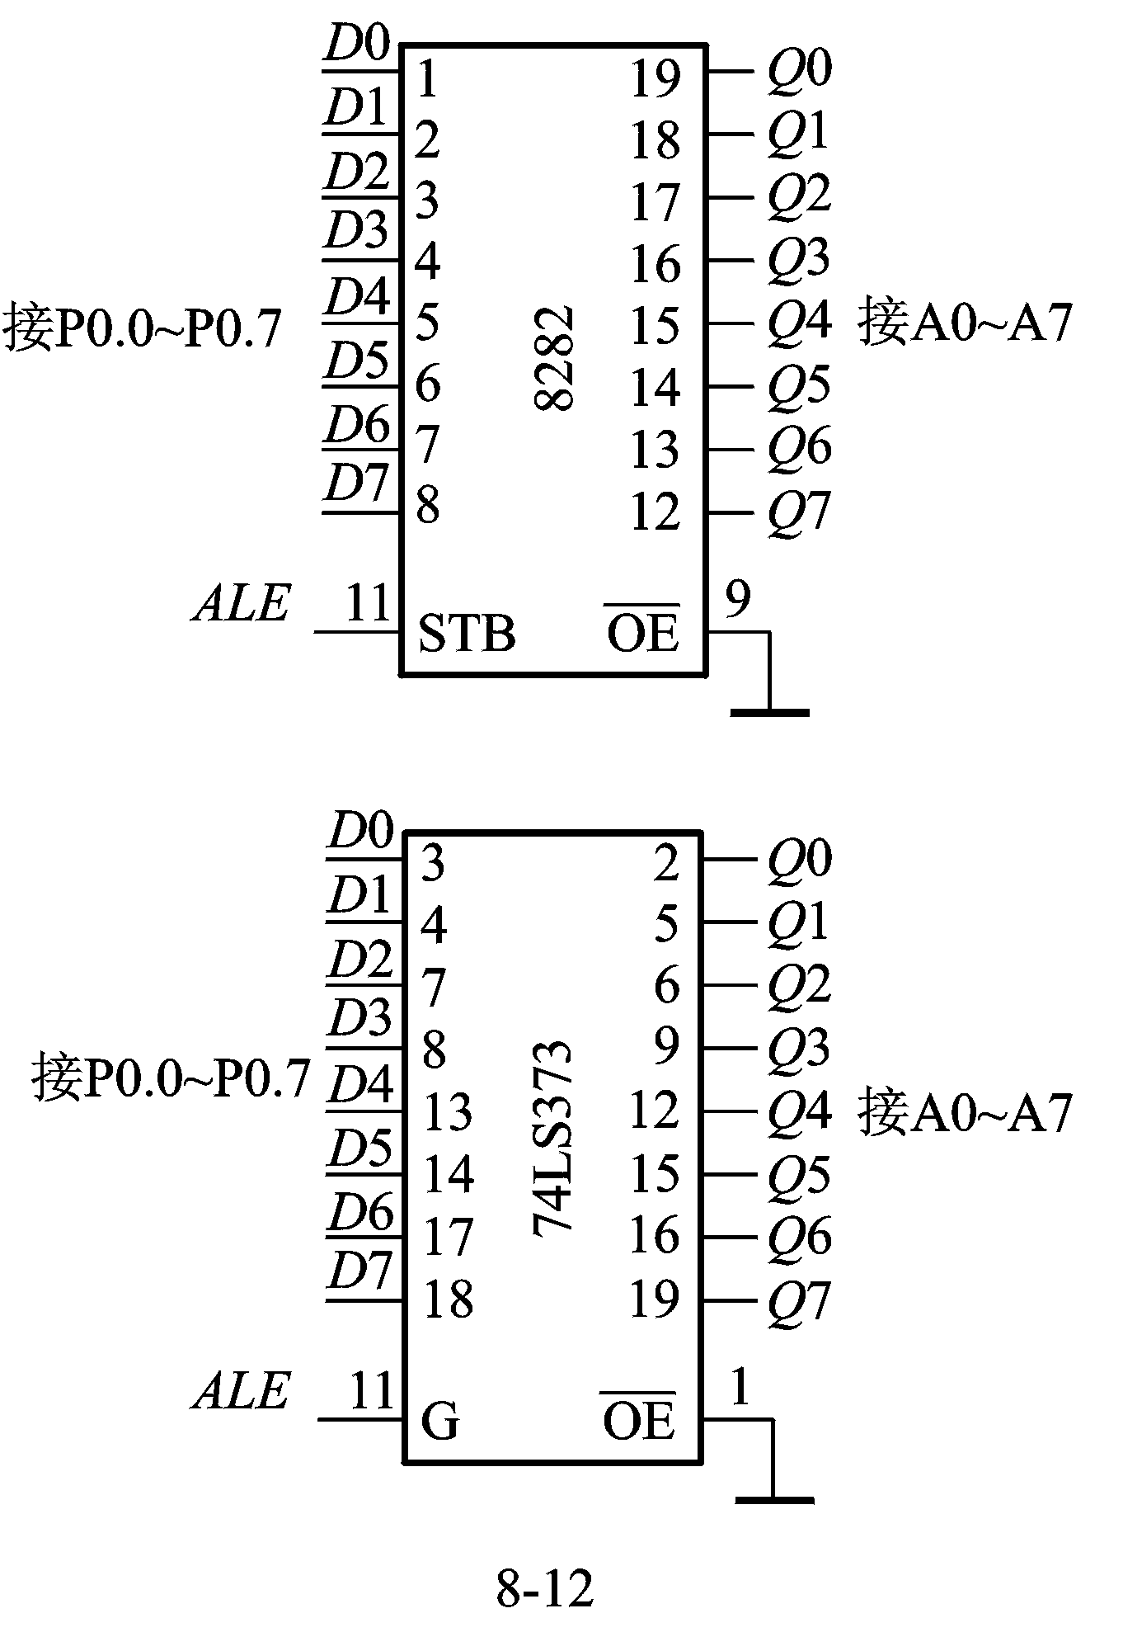
74LS373与AT89C51 P0的连接
这章之后讲ROM RAM的扩展，
以讲例子为主，硬件看懂，会算地址＋软件编程

Slide 26
7.4 静态RAM（SRAM）的扩展
7.4.1 常用的SRAM芯片
典型型号有:6116、6264、62128、62256。

Slide 27
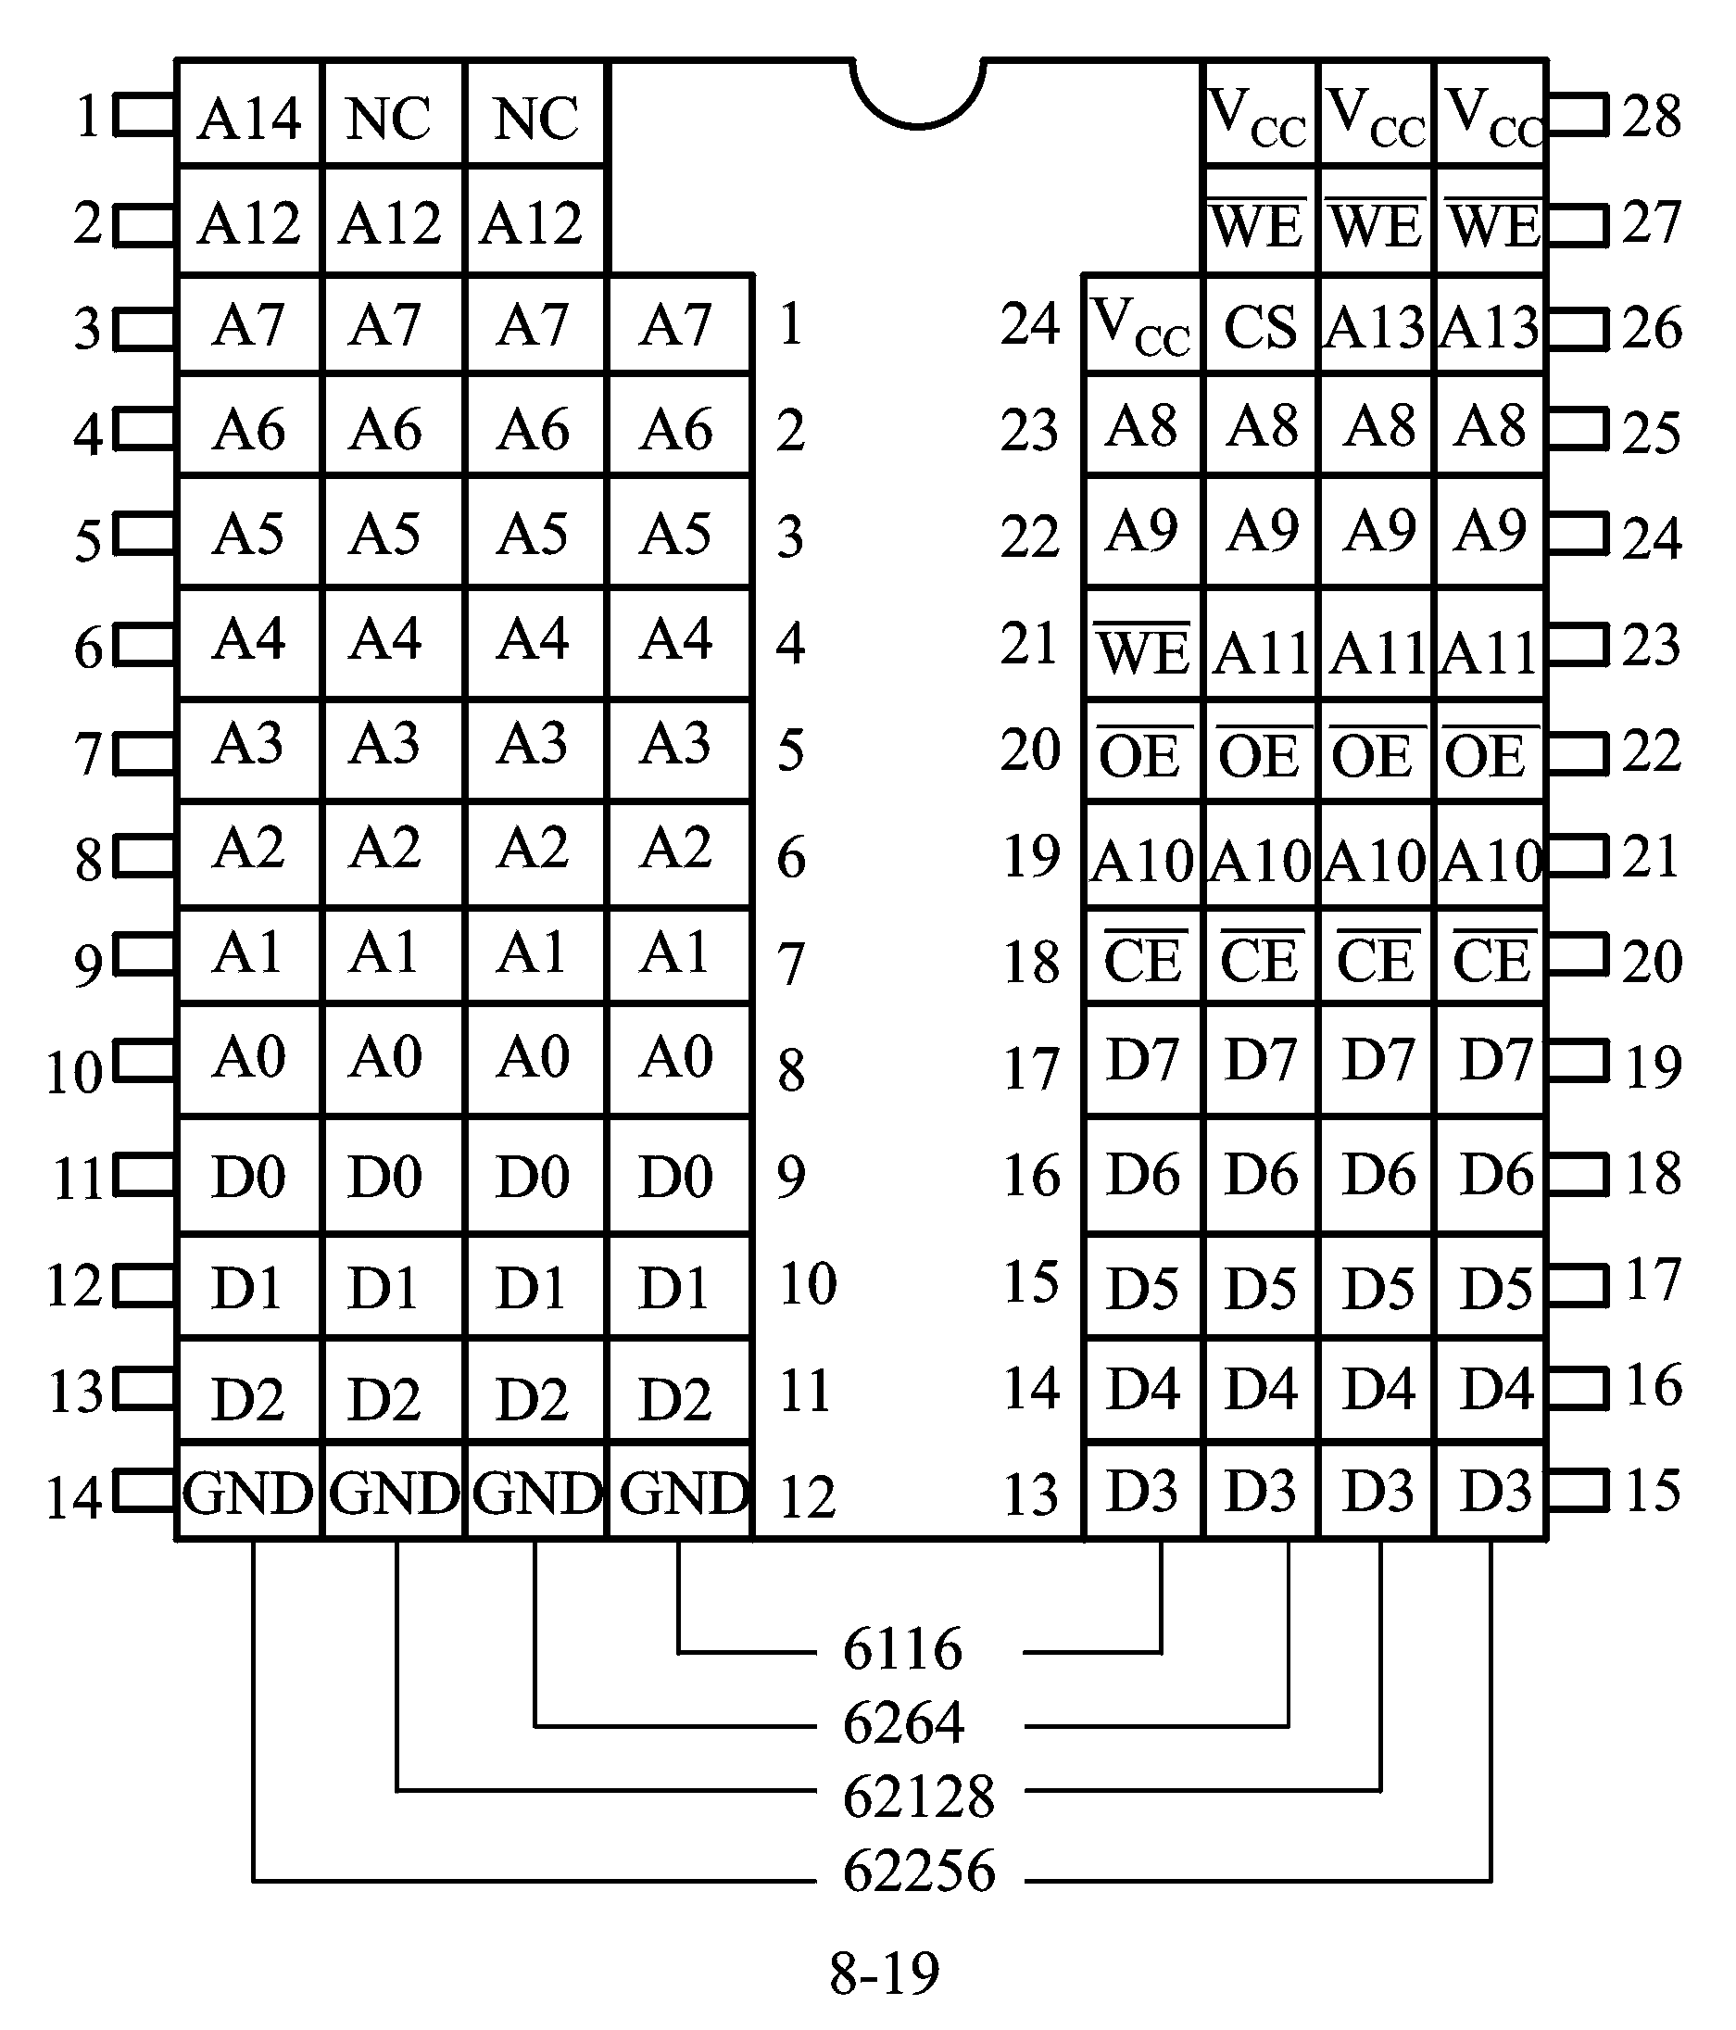

地址线
数据线
片选输入端
输出允许
写允许

Slide 28
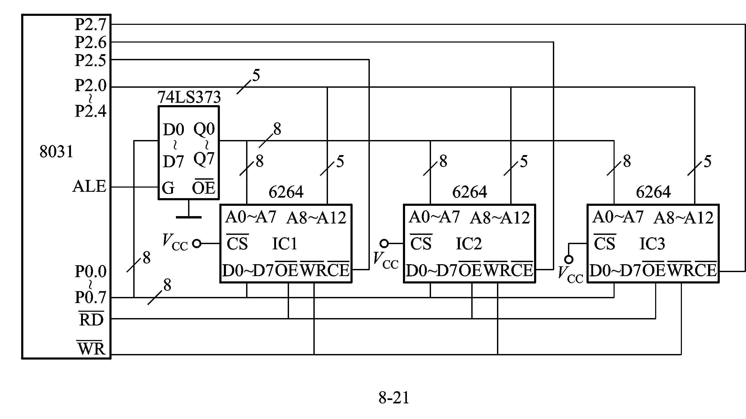
例子
例1：如何扩展3片6264?
8K=2¹³ 剩3根，3片 可线选法也可译码法
线选法

Slide 29
 | A15A14A13 A12~A0 | 地址范围
IC1 | 1 1 0 全0～全1 | C000H~DFFFH
IC2 | 1 0 1 全0～全1 | A000H~BFFFH
IC3 | 0 1 1 全0～全1 | 6000H~7FFFH
地址不连续

Slide 30
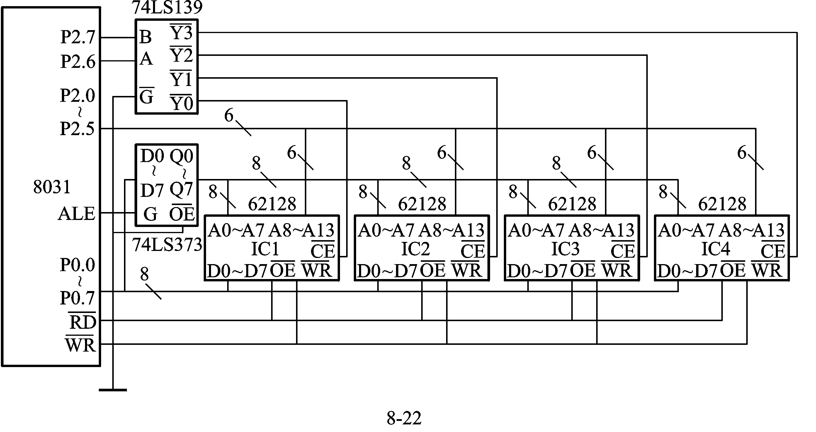
例2：需要AT89C51的存储器空间有64KB，采用62128,
需要几片，如何扩展?
解：128, 16k，需要4片，16K=2¹⁴ 剩2根，，2－4译码，全译码法
分析地址？

Slide 31
 | P2.7 P2.6 A15 A14 A13~A0 | 地址范围
IC1 | 0 0 全0～全1 | 0000H~3FFFH
IC2 | 0 1 全0～全1 | 4000H~7FFFH
IC3 | 1 0 全0～全1 | 8000H~BFFFH
IC4 | 1 1 全0～全1 | C000H~FFFFH
地址连续

Slide 32
例3（软件）编写程序将片外数据存储器中7000H～70FFH单元全部清零。
方法1：
用DPTR作指针，控制循环：用计数器
MOV DPTR，#7000H
MOV R2，#00H
CLR A
LOOP： MOVX @DPTR，A
INC DPTR
DJNZ R2，LOOP
SJMP $

Slide 33
方法2：用DPTR作指针，控制循环：比较特征地址
MOV DPTR，#7000H
CLR A
LOOP： MOVX @DPTR，A
INC DPTR
MOV R7, DPL
CJNE R7，#0，LOOP
SJMP $

Slide 34
7.5 EPROM的扩展
复习：自己看。采用只读存储器，非易失性。
（1）掩膜ROM
在制造过程中编程。成本较高，因此只适合于大批量生产。
（2）可编程ROM（PROM）
用独立的编程器写入。但PROM只能写入一次，且不能再修改。
（3）EPROM
电信号编程，紫外线擦除的只读存储器芯片。

Slide 35
（4）E²PROM（ EEPROM）
电信号编程，电信号擦除的ROM芯片。读写操作与RAM几乎没有什么差别，只是写入的速度慢一些。但断电后能够保存信息。
（5）Flash ROM
又称闪烁存储器，简称闪存。大有取代E²PROM的趋势。
7.5.1 常用EPROM芯片介绍
典型芯片是27系列产品，例如， 2764（8KB×8）、27128（16KB×8）、27256（32KB×8）、27512（64KB×8）。 “27”后面的数字表示其位存储容量。

Slide 36
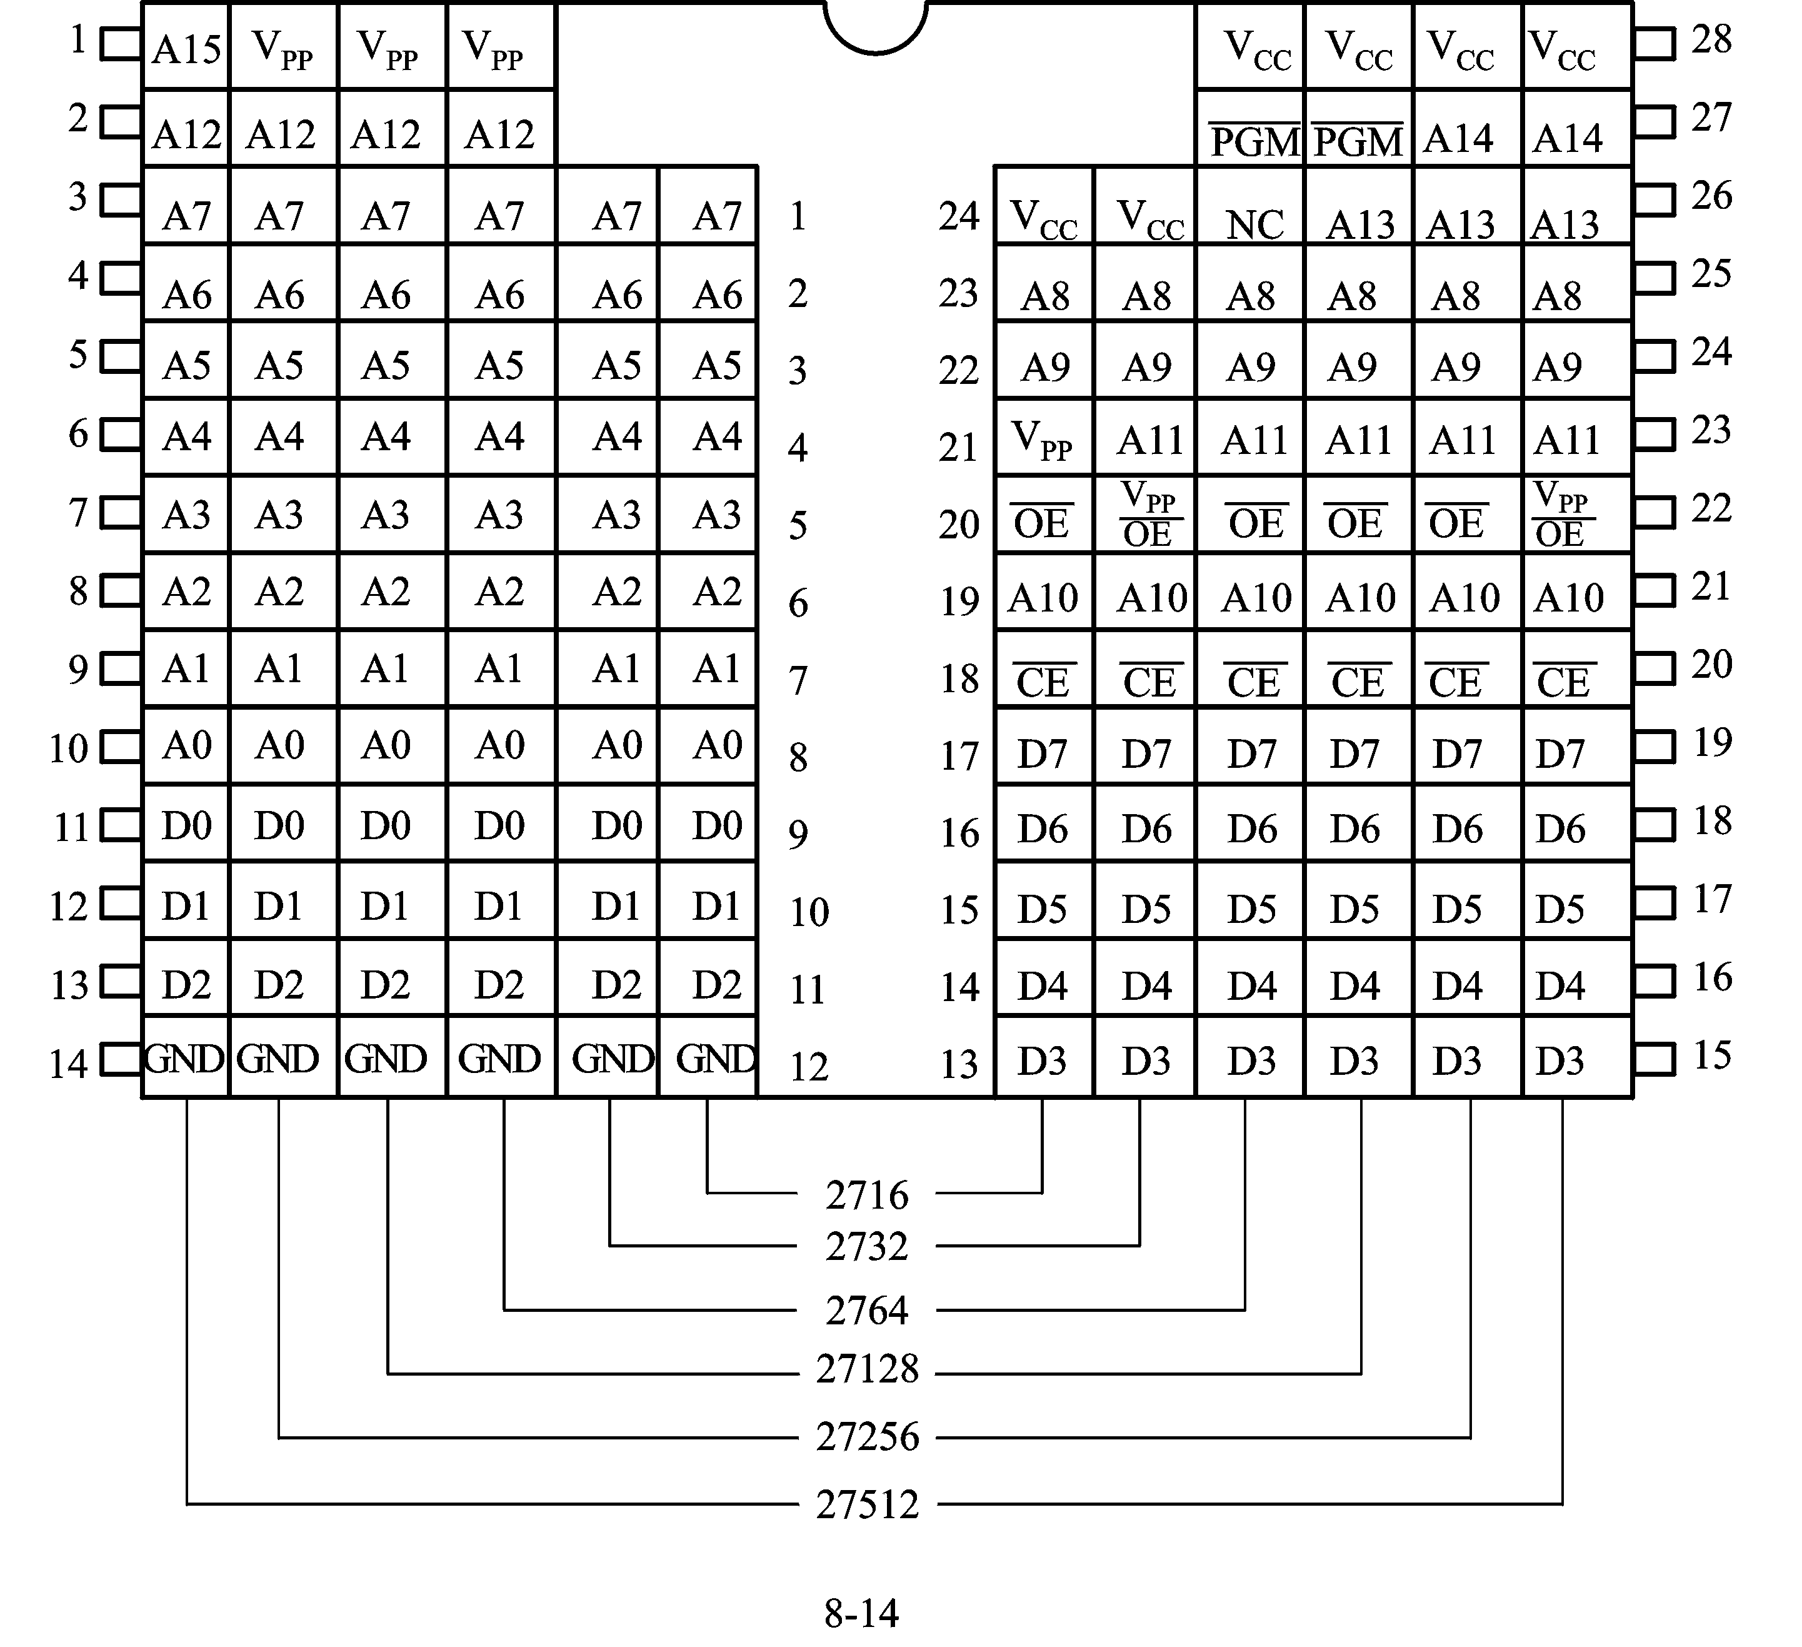

地址线
数据线
PGM*：编程脉冲
Vpp：编程电压
（+12V或+25V）
Vcc：+5V。
GND：地。
：片选输入端
输出允许控制端
一般不用

Slide 37
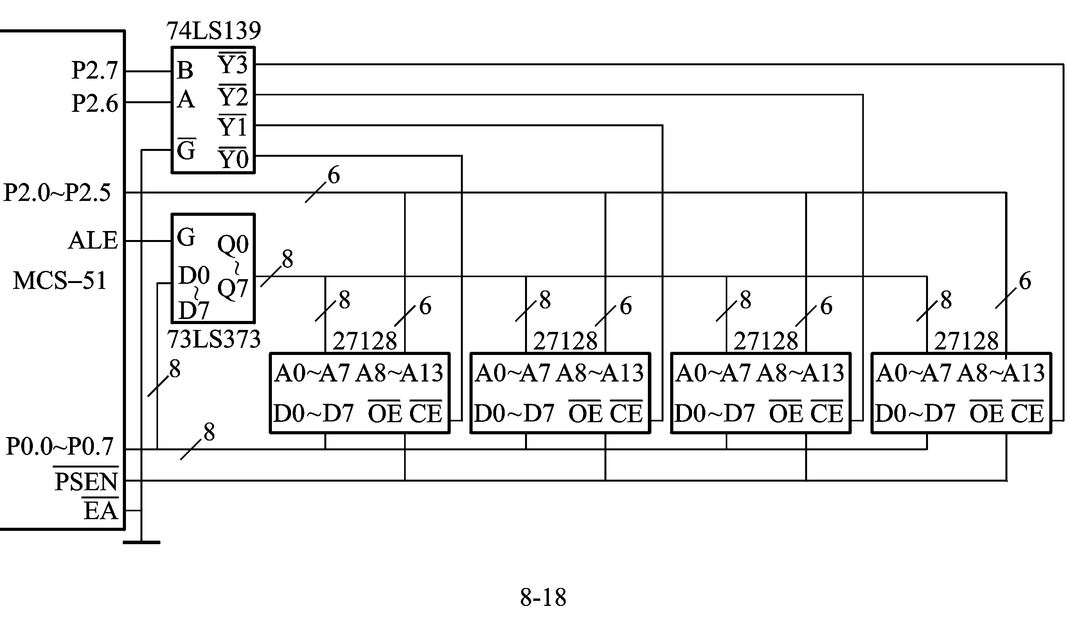
例子. AT89S51扩展4片27128？
解:128=64K×8
64K=2¹⁴ 剩2根，4片 2－4译码

Slide 38
7.6 EPROM和RAM的综合扩展
例1 要扩展2片RAM(8KB×8）和2片EPROM（8KB×8）。RAM选6264，EPROM选2764。扩展接口电路？(线选法和译码法)
分析：6264, 8K＝2¹³
2764, 8K＝2¹³ 皆13根，剩3根，分别2片
因为RAM 和ROM是不同控制信号的，故可以用线选法，多1根高位线片P2.5没有用
也可以用译码法，3－8译码（全译码）或者2－4译码（部分译码）都可以

Slide 39
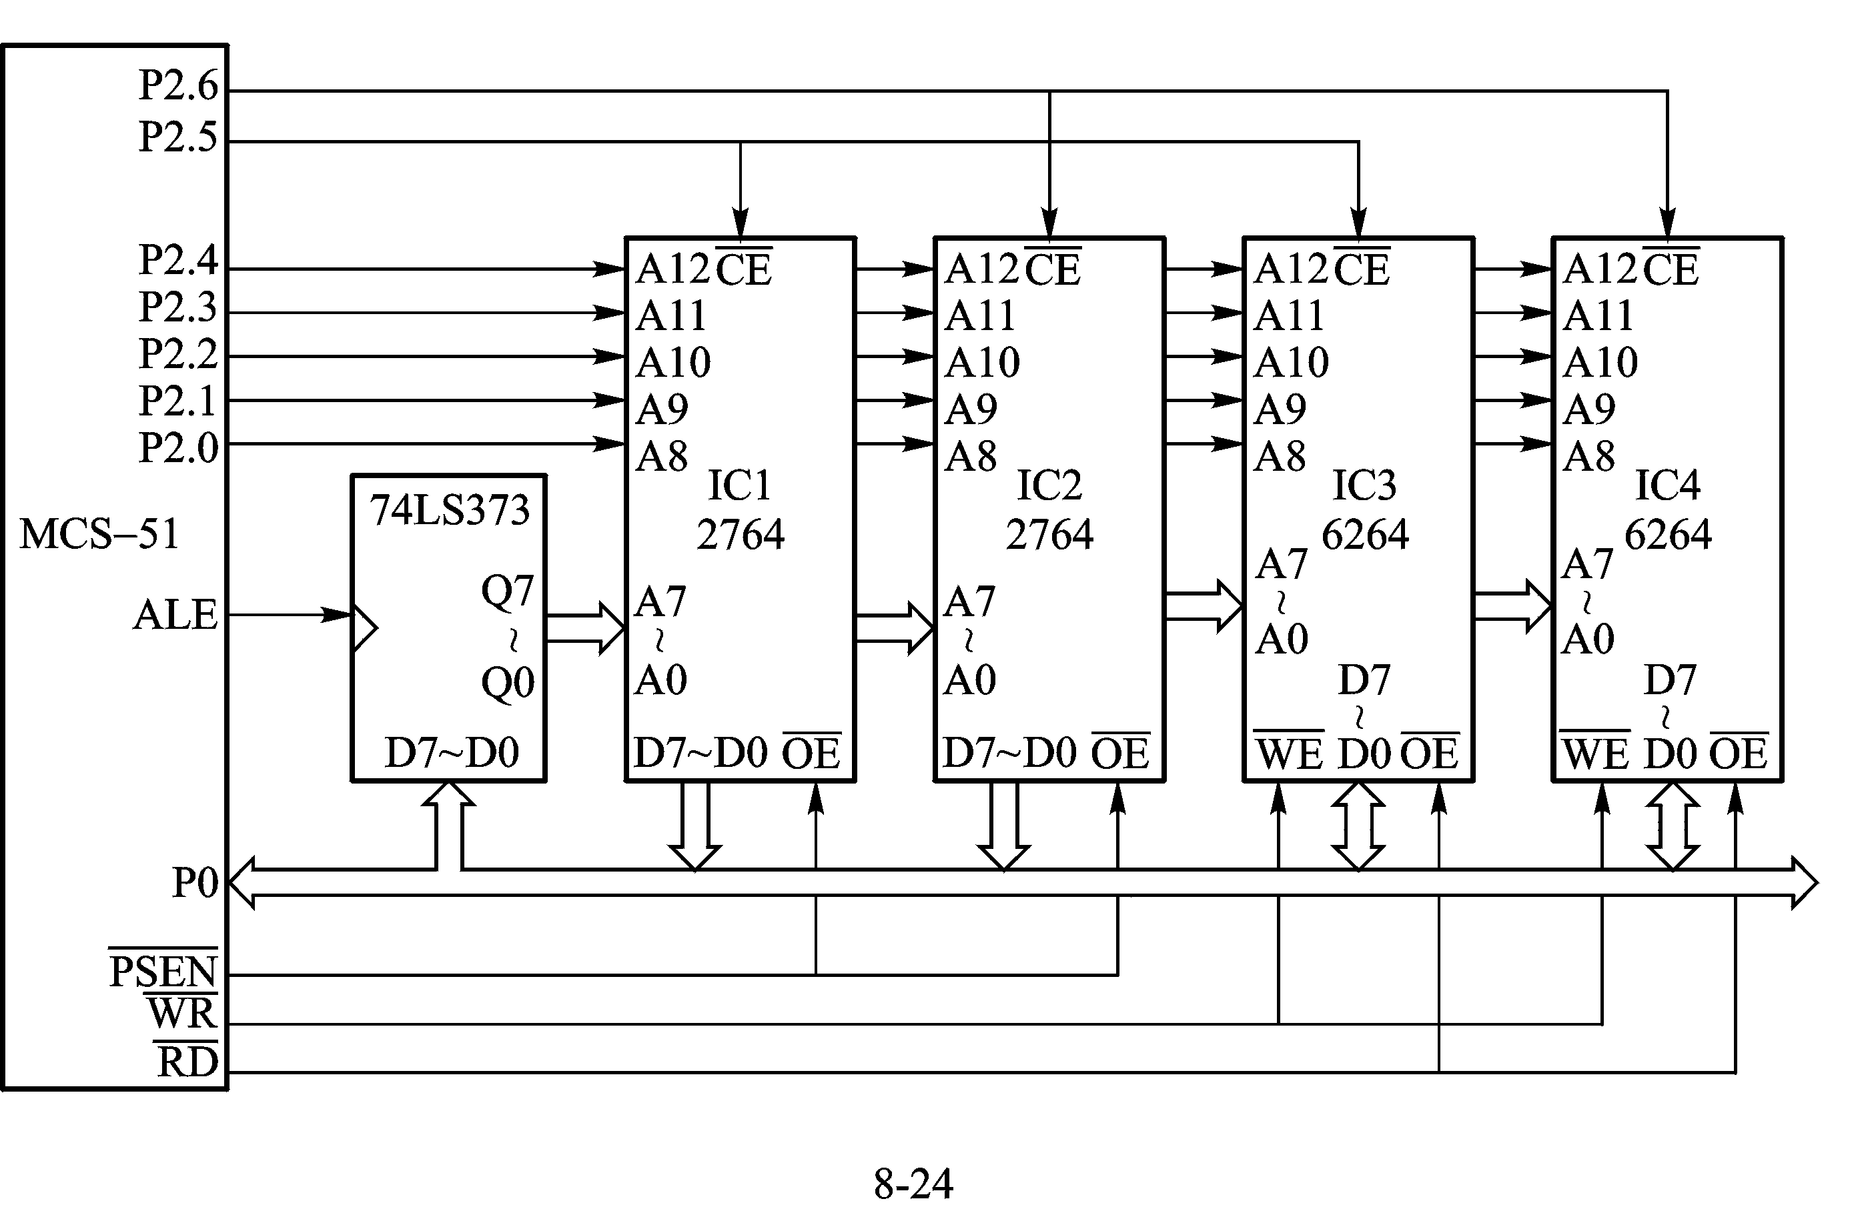
线选法图
P2.7
P2.6
注意各片选信号和控制信号（理解）
各芯片地址空间分配 ？

Slide 40
（P2.7=1,P2.6=0,P2.5随意，若取1）
IC1、IC3地址范围：A000H～BFFFH共8KB
IC2、IC4地址范围：6000H～7FFFH。
线选法地址不连续，地址空间利用不充分。

Slide 41
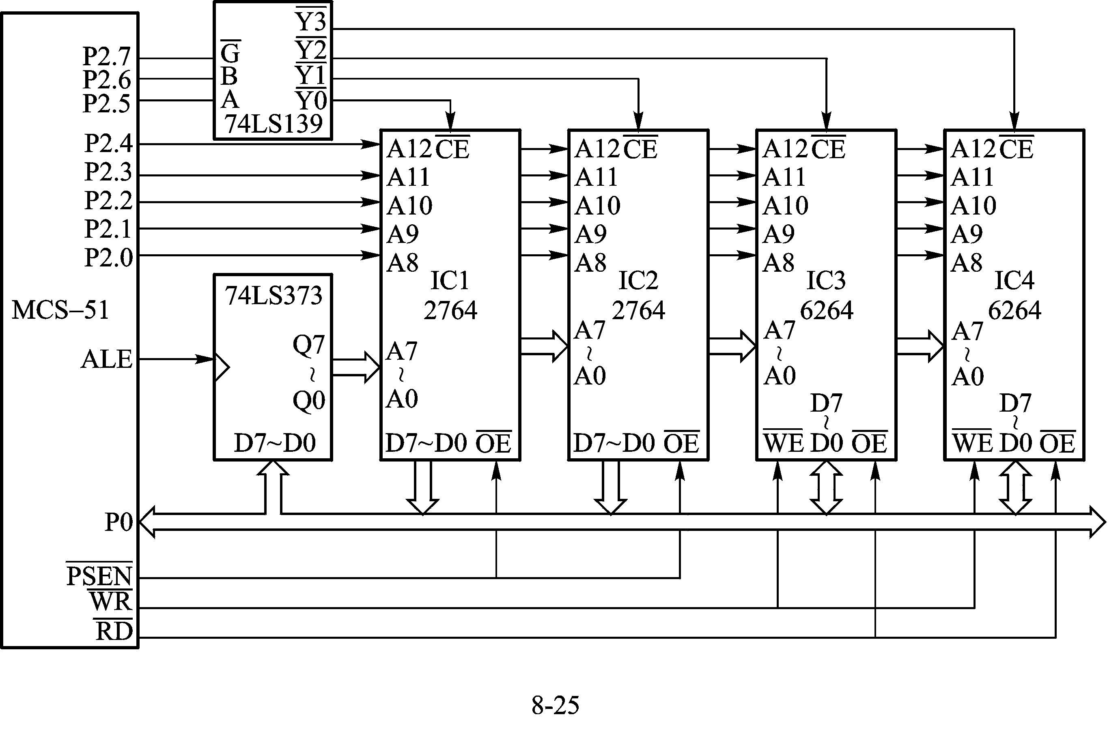
译码法，采用2－4译码器

Slide 42
 | P2.7 P2.6 P2.5 A15 A14 A13 A12~A0 | 地址范围
IC1 | 0 0 0 全0～全1 | 0000H~1FFFH
IC2 | 0 0 1 全0～全1 | 2000H~3FFFH
IC3 | 0 1 0 全0～全1 | 4000H~5FFFH
IC4 | 0 1 1 全0～全1 | 6000H~7FFFH
译码法：地址连续，充分地址空间。

Slide 43
7.7、 外扩存储器软件设计
ROM：
MOVC A, @A+DPTR
MOVC A, @A+PC
读RAM：
MOVX A,@DPTR
MOVX A, @Ri
写RAM：
MOVX @DPTR,A
MOVX @Ri, A
例 编写程序：将程序存储器中以TAB为首址的32个单元的内容依次传送到外部RAM以7000H为首地址的区域去。
89S51
ROM
RAM

Slide 44
MOV P2，#70H
MOV DPTR ,#TAB
MOV R0,#0
LOP: MOV A,R0
MOVC A,@A+DPTR
MOVX @R0, A
INC R0
CJNE R0, #32, LOP
HERE: SJMP HERE
TAB: DB ……

